Slide 1


Web Front End cho người mới Phần 1 – Giới thiệu về lập trình web Front End

Slide 2
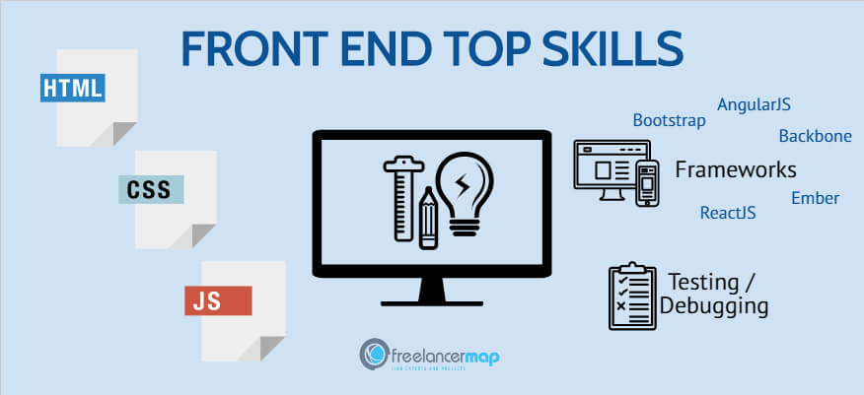
fffdfdfdf
Lập Trình Viên
Các kỹ năng của lập trình viên
Suy nghĩ 1 cách logic
Tiếp cận vấn đề có thứ tự
Làm việc nhóm
Làm việc 1 mình trong thời gian dài
Kỹ năng design
Kiên Nhẫn
Tự học

Slide 3


Công Việc Của Lập Trình Viên
Công việc của lập trình viên thiết kế web hiển thị tốt trên tất cả các thiết bị và đáp ứng được các điều kiện của các trình duyệt hiện có,OS
Notes:
Hỏi học viên về các trình duyệt họ sử dụng

Slide 4
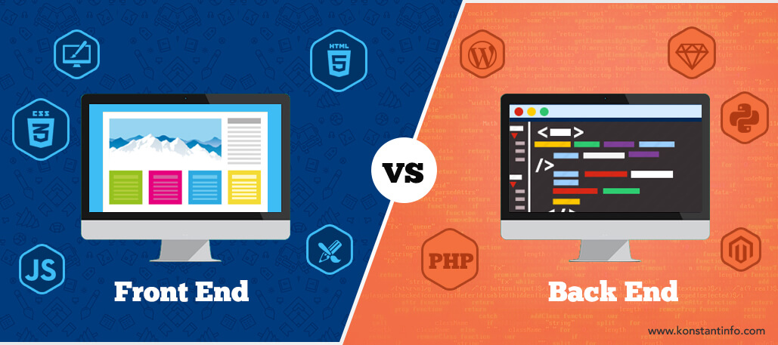
Lập trình web gồm 2 mảng chính
Front – End: Phụ trách phần giao diện và tương tác với người dùng
Back – end: Phụ trách phần xử lý, lưu trữ dữ liệu và các tính toán liên quan đến nghiệp vụ

Slide 5
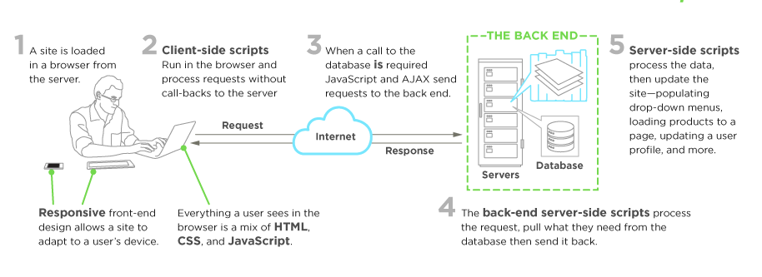

Slide 6
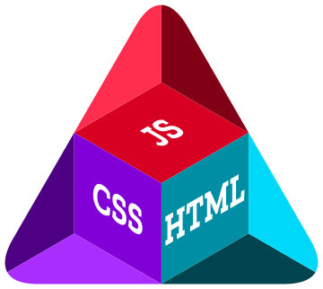
3 Ngôn ngữ chính cần phải học
HTML: Trình bày cấu trúc và nội dung của trang web
CSS: Trang trí giao diện của trang web.
Javascript: Thực hiện các hành vi của trang web, xử lý các thao tác của người dùng đối với trang web.

Slide 7
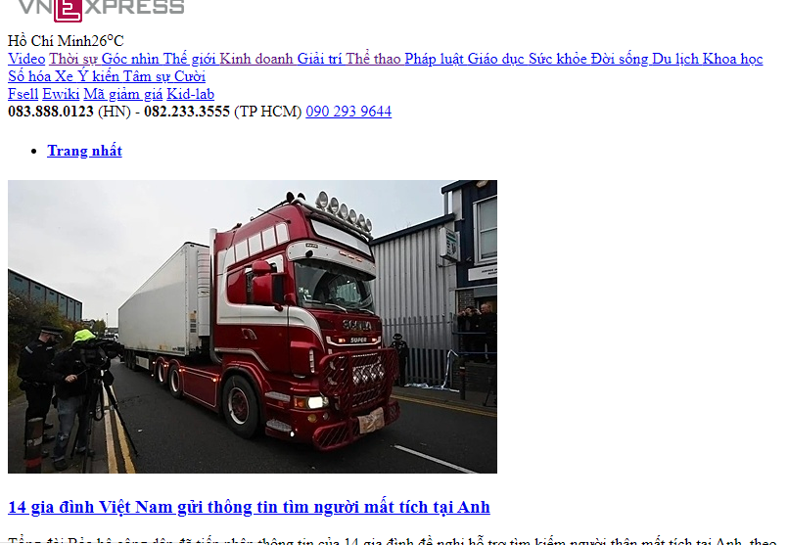
Giao Diện khi chỉ có HTML

Slide 8
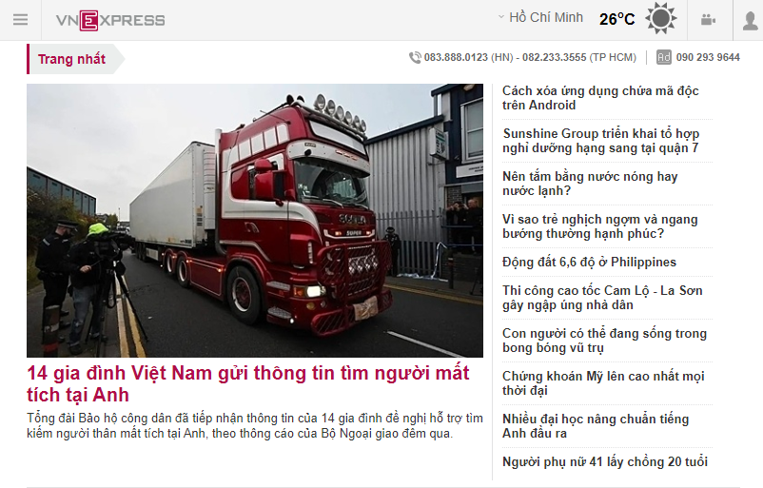
Giao Diện khi có HTML và CSS

Slide 9
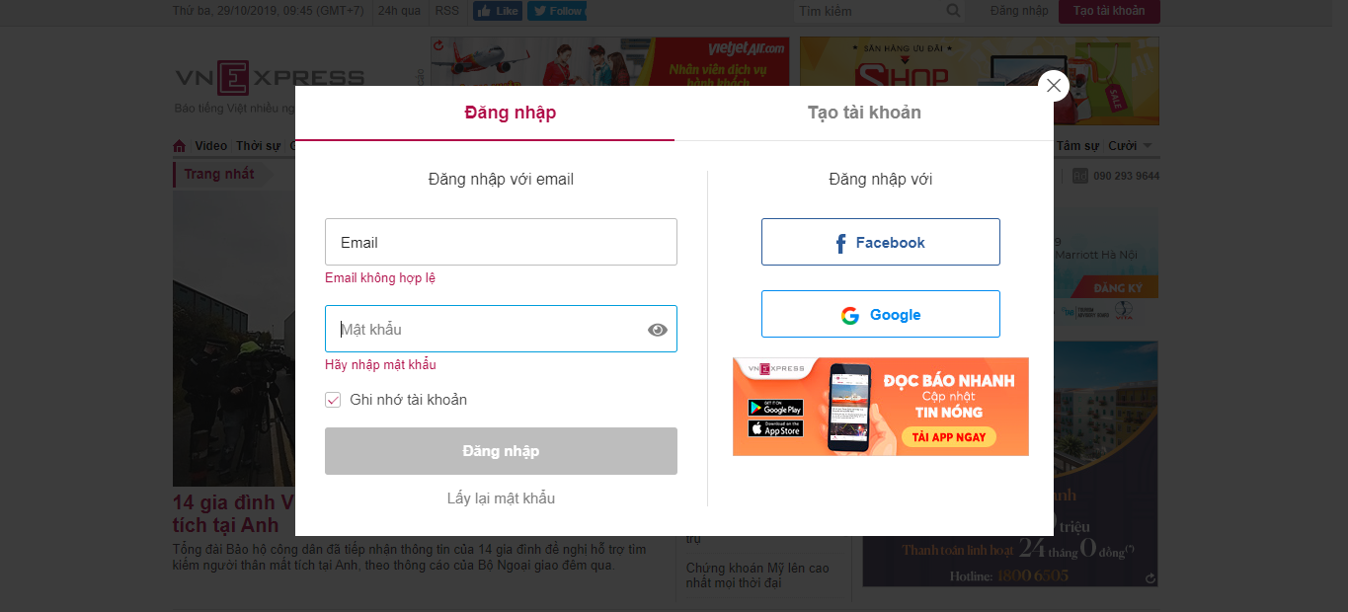
Giao Diện khi có HTML, CSS và Javascript
Notes:
Hỏi học viên: Đoán xem javascript thêm vào để làm gì?

Slide 10
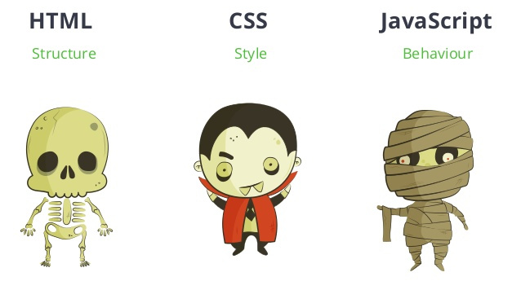
HTML, CSS và Javascript

Slide 11




Công cụ học
Trình duyệt web: Chrome, Firefox, Edge, Safari…
Công cụ lập trình: Sublime Text, VS Code, Webstorm
Notes:
Trao đổi với học viên họ đã sử dụng những trình duyệt web nào? Tại sao lại dùng trình duyệt?
Đảm bảo tất cả học viên cài xong hết công cụ lập trình và trình duyệt web trước khi chuyển sang phần kế tiếp.

Slide 12
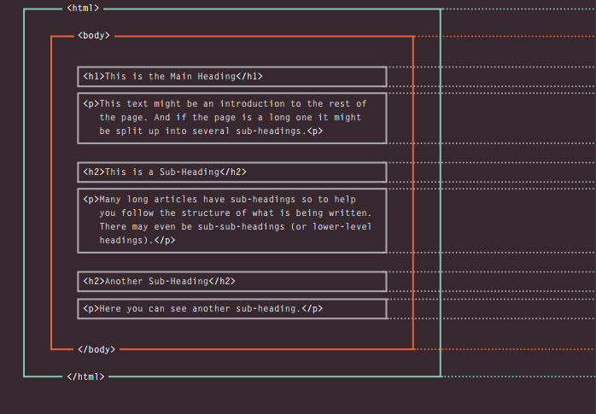
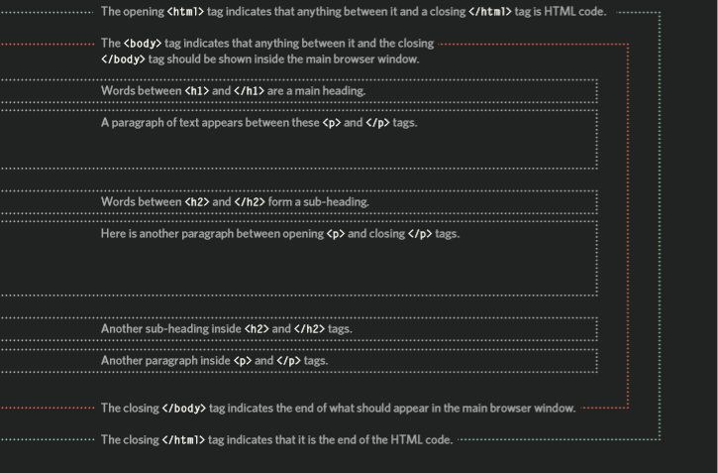
Cấu trúc trang HTML

Slide 13
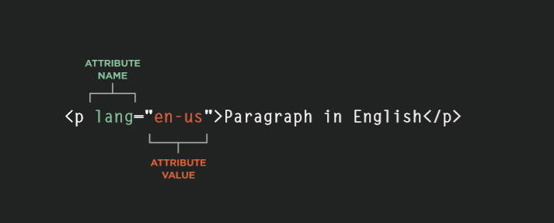
Attribute in Elements

Slide 14
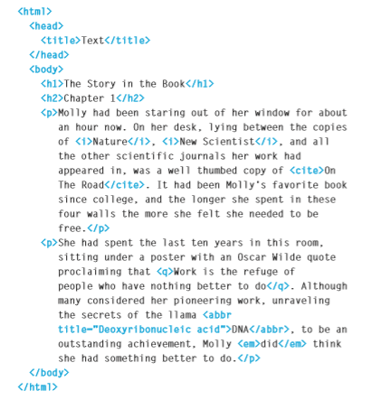
Text
Headings and paragraphs
Bold, italic, emphasis
Structural and semantic markup
Heading: <h1>, <h2>, <h3>, <h4>, <h5>, <h6>
Paragraphs: <p>
Bold & italic: <b>, <i>
Superscript & subscript: <sup>, <sub>
White space: trình duyệt chỉ hiển thị 1 khoảng trắng
line Breaks & HorizonTal rules: <br>, <hr>
Semantic Markup: <strong>, <em>, ….
Notes:
Code demo các thẻ trên.

Slide 15
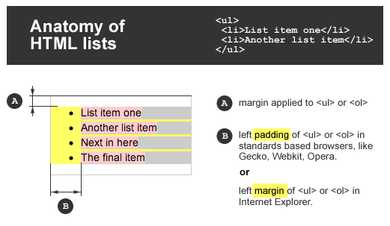
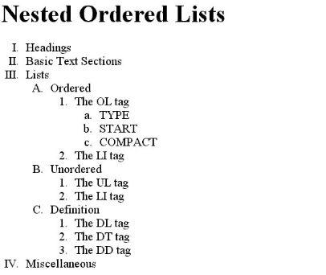
List
Numbered lists
Bullet lists
Definition lists
Ordered Lists: <ol><li></li>…</ol>
Unordered Lists: <ul> <li></li> </ul>…
Definition Lists: <dl><dt></dt><dd></dd>…</dl>
Notes:
Code demo

Slide 16
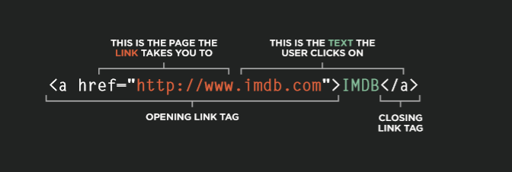
Link
Creating links between pages
Linking to other sites
Email links
Notes:
Code demo. Target của link.

Slide 17

Images
Phần tử <img> được sử dụng để thêm ảnh vào 1 trang web
Luôn chỉ định nguồn src và nội dung alt của bức ảnh
Kích thước hình ảnh phải đúng tỉ lệ hoặc kích thước chính xác mong muốn, tránh trường hợp méo ảnh
Notes:
Code demo, ảnh online và ảnh local. Trường hợp làm méo ảnh.

Slide 18
Bài Tập Thực Hành

Slide 19
Bài Tập Thực Hành
Chọn 1 bài viết bất kỳ (Blog) trên https://techmaster.vn và trình bày lại bằng HTML (chỉ cần chữ).
Bổ sung thêm ảnh cho trang vừa tạo.
Bổ sung đường dẫn cho trang vừa tạo.
Bổ sung style cho trang vừa tạo (CSS).
Notes:
Cho học viên thực hành thực hành từng bước, show màn hình cho các bạn trong lớp nhận xét

Slide 20
Bài Tập Về Nhà

Slide 21
Bài Tập Về Nhà
Ôn lại lý thuyết và làm bài tập phần Tổng quan về HTML và Tổng quan về CSS:
Tạo 1 trang HTML đơn giản.
Thực hành selectors.

